Slide 1


车架定位视觉方案（3D）
►
VISION PLAN

Slide 2
目录：
一．项目描述 二．项目验证
三．配置清单 四．逻辑流程
五. 评估结果&注意事项 六．售后服务说明

Slide 3

一．
项目描述
●产品名称：车架
●产品材质：钢
●产品颜色：黑色
●产品表面状态：无
●来料方式：传送带
●产品尺寸(mm × mm × mm)：150*150*55
●检测时产品运动速度(m/s)：0
●搜索范围(mm × mm × mm)：1150.0 * 670.0 * 60.0
●工作节拍(pcs/min)：12
●工作距离(mm)：2350
方案布局图

Slide 4

二．
项目验证
参数名称 | 参数值
3D结构光相机型号 | DLS3000R
3D结构光相机类型 | 3D结构光相机
中场视野 | 2100×1830
相机精度 | 3mm@3mm
采集时间 | 3
Z(工作距离) = 2350mm, X视野大小 = 1830mm, Y视野大小 = 2100mm, Z向视野大小 = 2300mm
视野图

Slide 5

二．
项目验证
检测流程示意
检测流程

Slide 6

三．
配置清单
系统构成

Slide 7
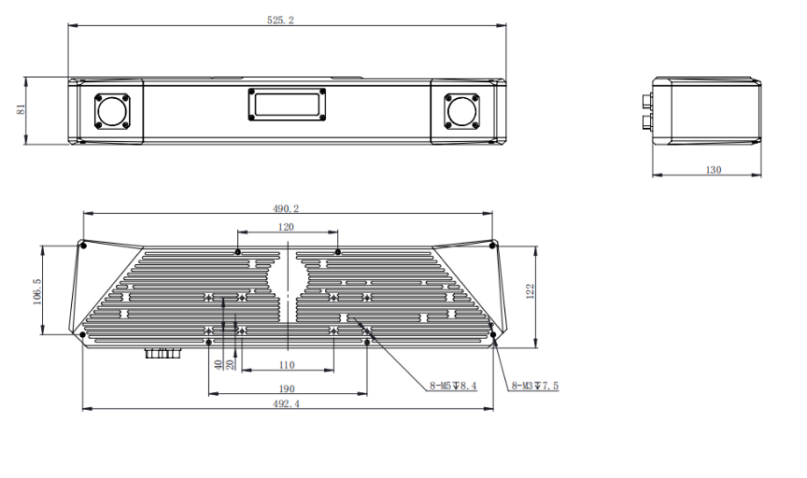
三．
配置清单
尺寸图
相机尺寸图

Slide 8
三．
配置清单
序号 | 名称 | 型号 | 单位 | 数量 | 厂家
1 | 3D结构光相机 | DLS3000R | 台 | 1 | dahua
2 | 工控机 | - | 台 | 1 | -
3 | 显示器 | - | 台 | 1 | -
4 | 软件 | Mech-Vision-VIZ | 套 | 1 | MechMind

Slide 9
四．
逻辑流程
逻辑流程
├── 图像采集
│ └── 使用"从相机获取图像"步骤采集传送带场景的原始点云数据，配置相机参数以覆盖1150×670×60mm的搜索范围
├── 预处理
│ ├── 应用"点云预处理"步骤组合进行降噪处理
│ │ └── 设置降采样间隔为5mm平衡精度与处理速度
│ ├── 使用"计算点云法向并滤波"去除离群点
│ │ └── 法向计算采用StandardMode方法，邻近点个数设为10
│ └── 通过"提取掩膜中对应的点云"限定ROI区域
│ └── 掩膜由"正交投影"生成，分辨率设置为1000px/m
├── 车架定位与抓取
│ ├── 使用"3D粗匹配V2"进行初步定位
│ │ └── 匹配模式选择面匹配，采样后模型期望点数设为300
│ ├── 应用"3D精匹配"优化位姿精度
│ │ ├── 设置匹配模式为HighPrecision以满足±3mm精度要求
│ │ ├── 标准偏差设为3.000mm，迭代次数设为40次
│ │ └── 开启"考虑法向角度偏差"提升匹配准确性
│ ├── 使用"点云形状检测器"识别车架特征
│ │ ├── 形状类型选择平面，检测算法使用Method2
│ │ ├── 法向偏差最大阈值设为30°，点云波动误差设为5mm
│ │ └── 输出结果个数限制为1，确保唯一有效位姿
│ └── 通过"计算圆柱抓取点"生成抓取位姿
│ └── 在识别到的圆柱特征基础上计算轴中点位姿
├── 结果处理
│ ├── 使用"限制输出的个数"确保单次仅输出最高置信度结果
│ ├── 应用"调整位姿V2"修正抓取位姿
│ │ └── 设置Z轴方向与车架表面垂直，X轴对齐特征边缘
│ └── 通过"将3D位姿转换为2D位姿"生成机器人控制坐标
├── 通信处理

Slide 10
四．
逻辑流程
│ └── 使用"输出"步骤通过TCP/IP协议发送抓取位姿至机器人控制系统
└── 统计处理
└── 使用"通过统计数据检查位姿重复精度"验证连续检测结果稳定性

Slide 11
五．
评估结果&注意事项
05 评估结果 & 注意事项
现场环境
相机安装
物料一致性
风险点：强电磁干扰可能影响相机数据传输稳定性。
解决方案：采用屏蔽电缆并远离高压设备布置线路。
风险点：工作距离过长可能导致点云精度下降。
解决方案：确保相机光轴与检测面垂直，并校准相机参数以补偿远距离误差。
风险点：车架表面反光或氧化差异可能影响3D匹配效果。
解决方案：在预处理阶段增加法向滤波和ROI限定，提升特征鲁棒性。

Slide 12
六．售后服务说明
该设备上线后使用初期，我们会派专人进行全程跟踪： 处理解决可能发生的设备异常； 对现场人员进行培训指导。 设备交付后：售后服务一年。 若客户提出设备升级需求，我们会及时为您提供升级新方案。
联系我们： 邮箱：image@ytzrtx.com 电话：0535-2162897 地址：烟台致瑞图像技术有限公司

Slide 13
THANKS

